Slide 1

KELOMPOK 1
Ramdhan Friatna (6706160023) 1-9
M. faisal amir (6706160014) 10-17
KRISNA SETIAWAN (6706160005) 18-25
RETNO RAHAYU (6706160017) 26-34

Slide 2

Kalkulus Proposisi-Falsification
Digunakan untuk membuktikan validitas sebuah kalimat.
Untuk membuktikan validitas sebuah kalimat diperlukan pembuktian nilai true, untuk semua interpretasi yang mungkin pada kalimat tersebut.
Akan lebih mudah membuktikan bahwa ada 1 interpretasi yang menyebabkan nilai kalimat mungkin terjadi → Tidak valid
Asumsi salah (tidak mungkin terjadi) → Valid

Slide 3
Kalkulus Proposisi-Falsification
A : if ((not x) or (not y)) then (not (x and y))
Dimisalkan A bernilai False berdasarkan suatu interpretasi, sehingga :
if ((not x) or (not y)) then (not (x and y)) ← False
Dicobakan sehingga asumsi awal (false) dapat terbukti.
Antisenden : (not x) or (not y) ← True
Konsekuen : not (x and y) ← False

Slide 4
Kalkulus Proposisi-Falsification
Antisenden : (not x) or (not y) ← True
Konsekuen : not (x and y) ← False
Dari antisenden belum dpt ditarik kesimpulan, shg dicari dari Konsekuen yaitu didapat
not (x and y) ← False
(x and y) ← True
I : x ← True
y ← True.
Dari interpretasi yang didapat, maka Antisenden
(not x) or (not y) ← True (asumsi awal)
not (True) or not (True) ← False (dari I)
Terdapat Ketidaksesuaian antara asumsi awal dengan Interpretasi yang didapat, maka terjadi kontradiksi. Karena kontradiksi maka dapat diambil kesimpulan bahwa kalimat bersifat VALID

Slide 5
Kalkulus Proposisi-Falsification
B : (if x then y) if and only if ((not x) or y)
Ada 2 kasus yang menjadikan kalimat B adalah False, yaitu
I₁ :
Sisi kiri : (if x then y) ← True
Sisi kanan : ((not x) or y) ← False
I₂ :
Sisi kanan : ((not x) or y) ← True
Sisi kiri : (if x then y) ← False
Maka harus diuji-cobakan untuk keseluruhan kasus.

Slide 6
Kalkulus Proposisi-Falsification
Kasus I₁ :
Sisi kiri : if x then y ← True
Sisi kanan : not x or y ← False
Dari sisi kanan dpt diambil kesimpulan :
not x or y ← False
I₁ : y ← False
x ← True
Sehingga sisi kiri,
if x then y ← True (asumsi awal)
Dari I₁ , dapat disimpulkan bahwa
If True then False ← False
Sehingga terjadi KONTRADIKSI antara asumsi awal dengan I₁

Slide 7
Kalkulus Proposisi-Falsification
Kasus I₂ :
Sisi kiri : ((not x) or y) ← True
Sisi kanan : (if x then y) ← False
Dari sisi kanan dpt diambil kesimpulan :
(if x then y) ← False
I₂: y ← False
x ← True
Sehingga sisi kiri,
(not x) or y ← True (asumsi awal)
Dari I₂ , dapat disimpulkan bahwa
(not True) or False ← False
Sehingga terjadi KONTRADIKSI antara asumsi awal dengan I₂

Slide 8
Kalkulus Proposisi-Falsification
Kasus 1 : Terjadi KONTRADIKSI antara asumsi awal dengan I₁
Kasus 2 : Terjadi KONTRADIKSI antara asumsi awal dengan I₂
Sehingga disimpulkan bahwa kalimat B adalah VALID

Slide 9
Kalkulus Proposisi-Falsification
Latihan :
if ((not x) or (not y)) then (not(x and y))
if (if x then y) then (if (not x) then (not y))
(if x then y) if and only if ((not x) or y)

Slide 10

EKIVALENSI DAN KONSEKUENSI LOGIK
Definisi Ekivalensi Logik
Dua buah kalimat A dan B merupakan ekivalensi logik jika dan hanya jika memiliki nilai yang sama pada semua interpretasi yang diberikan.
Teorema
A Ekivalensi B, jika dan hanya jika ( A iff B) merupakan Tautologi
Definisi Konsekuensi Logik
B adalah konsekuensi logik dari A jika untuk setiap pemberian nilai kebenaran ke variabel pada A dan pada B sedemikian sehingga jika A mempunyai nilai TRUE maka B juga mempunyai
nilai TRUE
Teorema
B Konsekuensi Logis dari A, jika dan hanya jika (if A then B) merupakan Tautologi
Catatan :
Jika pernyataan lebih dari 1, misal A1, A2, A3 maka bentuk konsekuensi logiknya :
IF (A1 AND A2 AND A3) THEN B

Slide 11
EKIVALENSI DAN KONSEKUENSI LOGIK
Contoh Kasus :
Periksa apakah B merupakan kesimpulan dari 6 argumen dibawah ini ?
A1 : if P then (Q and R and S)
A2 : if T then (if U then (if not Y then not S))
A3 : if Q then T
A4 : if R then (if X then U)
A5 : if Y then not X
A6 : X
B : not P
Jawaban
Harus dibuktikan bahwa kalimat :
IF (A1 and A2 and A3 and A4 and A5 and A6) THEN B adalah VALID

Slide 12
KONSEKUENSI LOGIK
A1 : if p then (q and r and s) ← true
A2 : if t then (if u then (if not y then not s)) ← true
A3 : if q then t ← true
A4 : if r then (if x then u) ← true
A5 : if y then not x ← true
A6 : x ← true
B : not p ← false

Slide 13
KONSEKUENSI LOGIK
A6 : x ← True
B : not p ← False ; p ← True
A5 : if y then not x ← True
if y then not True ← True ; y ← False
A1 : if p then (q and r and s) ← True
if True then (q and r and s) ← True
(q and r and s) ← True
q ← True; r ← True; s ← True
A3 : if q then t ← True
if True then t ← True; t ← True
A4 : if r then (if x then u) ← True
if True then (if True then u) ← True
(if True then u) → True
u ← True
A2 : if t then (if u then (if not y then not s)) ← True
if True then
if True then (if not False then not True)) ← True
if True then False ← True
False ≠ True → Kontradiksi
Karena terjadi Kontradiksi maka VALID. Karena VALID maka B Konsekuensi Logik dari A1, A2, A3, A4, A5, dan A6

Slide 14
Kalkulus Proposisi-Konsekuensi Logik
Selidiki apakah kesimpulan yang diberikan merupakan konsekuensi logik dari pernyataan-pernyataan yang diberikan dengan menggunakan Metode Asumsi Salah !
Jika kamu mengirim e-mail maka saya akan menyelesaikan program lebih awal. Jika kamu tidak mengirim e-mail maka saya akan tidur lebih awal. Jika saya tidur lebih awal maka saya akan merasa lebih segar.
Jadi, Jika saya tidak menyelesaikan program lebih awal maka saya akan merasa lebih segar
Kalau rakyat rajin bekerja dan Pemerintah cakap, maka masyarakat tenang atau pembangunan berjalan lancar. Kalau rakyat tenang atau pembangunan berjalan lancar, maka negara sejahtera dan rakyat bahagia. Rakyat rajin bekerja.
Jadi, Negara sejahtera

Slide 15
Kalkulus Proposisi-Konsekuensi Logik
Jika hari hujan dan angin kencang maka terjadilah banjir. Jika terjadi banjir, rakyat menderita. Anginnya kencang, akan tetapi rakyat tidak menderita.
Jadi, Hari tidak hujan
Jika penawaran emas dibiarkan konstan dan permintaan emas bertambah maka harga emas naik. Jika permintaan emas bertambah yang menyebabkan harga emas naik, maka ada keuntungan bagi spekulator. Penawaran emas dibiarkan konstan.
Jadi, Ada keuntungan bagi spekulator

Slide 16
Kalkulus Proposisi-Konsekuensi Logik
Kalau rakyat berkuasa dan ada pemilihan umum, itu berarti bahwa ada sistem demokrasi. Kalau ada pemilihan umum dan ada sistem demokrasi, maka pemerintah dapat diganti oleh rakyat. Rakyat berkuasa.
Jadi, Pemerintah dapat diganti oleh rakyat
Kalau rakyat berpegang pada UUD ’45, maka rakyat menerima apa yang tercantum didalamnya. Kalau rakyat menerima apa yang tercantum di dalam UUD ’45, maka rakyat menerima Pancasila. Rakyat berpegang pada UUD ’45 dan ada yang berpegang kepada ideologi lain.
Jadi, Rakyat menerima Pancasila

Slide 17
Kalkulus Proposisi-Konsekuensi Logik
Kalau harga di Toko itu murah, tentu banyak pembelinya. Toko itu dekat pemukiman penduduk atau tidak banyak pembelinya. Toko itu tidak dekat dengan pemukiman penduduk atau tidak banyak pembelinya. Toko itu tidak dekat dengan pemukiman penduduk.
Jadi, harga Toko itu tidak murah.
Kalau rakyat berpegang pada UUD ’45, maka rakyat menerima apa yang tercantum didalamnya. Kalau rakyat menerima apa yang tercantum di dalam UUD ’45, maka rakyat menerima Pancasila. Kalau dalam berpolitik ada yang berpegang kepada ideologi lain, maka negara Indonesia akan pecah. Rakyat berpegang pada UUD ’45 atau ada yang berpegang kepada ideologi lain.
Jadi, Rakyat menerima Pancasila atau negara Indonesia akan pecah

Slide 18

Asumsi
Asumsi 1
p ← kamu mengirim email
q ← saya akan menyelesaikan progam lebih awal
r ← saya akan tidur lebih awal
s ← saya merasa lebih segar
Asumsi 2
p ← rakyat rajin bekerja,
q ← pemerintah cakap
r ← rakyat tenang
s ← pembangunan berjalan lancar
t ← negara sejahtera
u ← rakyat bahagia

Slide 19
Asumsi
Asumsi 3
p ← hari hujan,
q ← angin kencang
r ← terjadi banjir
s ← rakyat menderita.
Asumsi 4
p ← penawaran emas dibiarkan konstan
q ← permintaan emas bertambah
r ← harga emas naik
s ← ada keuntungan bagi spekulator

Slide 20
Asumsi
Asumsi 5
p ← rakyat berkuasa
q ← ada pemilihan umum
r ← ada sistem demokrasi
s ← pemerintah dapat diganti oleh rakyat
Asumsi 6
p ← rakyat berpegang pada UUD ’45,
q ← rakyat menerima apa yang tercantum didalamnya,
r ← rakyat menerima Pancasila,
t ← ada yang berpegang kepada ideologi lain

Slide 21
Asumsi
Asumsi 7
p ← Harga di Toko itu rendah,
q ← banyak pembelinya,
r ← Toko itu dekat pemukiman penduduk
Asumsi 8
p ← rakyat berpegang pada UUD ’45,
q ← rakyat menerima apa yang tercantum didalamnya,
r ← rakyat menerima Pancasila,
t ← ada yang berpegang kepada ideologi lain,
s ← negara Indonesia akan pecah

Slide 22

KONJUNGSI DAN DISJUNGSI JAMAK
Misal diberikan kalimat yang mengandung operator konjungsi atau konjungsi lebih dari satu,
A : p and q and r
B : p or q or r
Maka urutan perngerjaan operasi pada kalimat tersebut dilakukan dari kiri ke kanan sesuai aturan sebagai berikut
Konjungsi Jamak
A₁ and A₂ and A₃ and A₄ and … and A_{n}
Memiliki arti :
((… ((A₁ and A₂) and A₃) and A₄) and … ) and A_{n})
Disjungsi Jamak
A₁ or A₂ or A₃ or A₄ or … or A_{n}
Memiliki arti :
((… ((A₁ or A₂) orA₃) or A₄) or … ) and A_{n})

Slide 23
KONJUNGSI DAN DISJUNGSI JAMAK
Kalimat-kalimat berikut adalah ekivalen karena adanya hukum asosiasi :
A : ((w and x) and y) and z
B : w and (x and (y and z))
C : w and ((x and y) and z)

Slide 24
KONJUNGSI DAN DISJUNGSI JAMAK
Aturan semantik untuk hubungan jamak :
Konjungsi jamak
A₁ and A₂ and A₃ and … and A_{n} bernilai True jika tiap conjuct A₁, A₂, A₃, … A_{n} adalah True
Disjungsi Jamak
A₁ or A₂ or A₃ or … or A_{n} bernilai True jika jika setidaknya salah satu dari A₁, A₂, A₃, … A_{n} adalah True

Slide 25

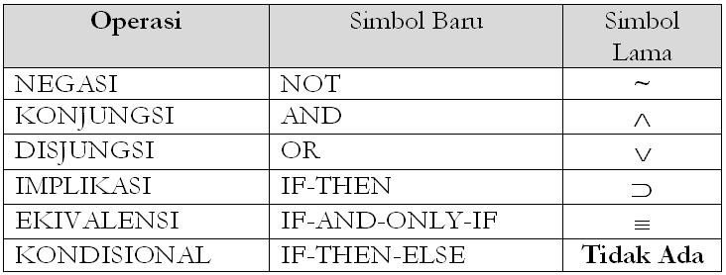
METODA DEDUKSI
Salah satu metoda yang digunakan untuk menarik suatu kesimpulan berdasarkan pernyataan atau premis-premis yang diketahui.
Metoda deduksi ini menggunakan aturan-aturan penalaran, ekivalensi logik dan tautologi
Untuk mempermudah operasi penurunan digunakan operator-operator lama sbb:

Slide 26
METODA DEDUKSI
Metoda Deduksi hanya dapat menunjukkan bahwa kesimpulan dari suatu penalaran valid; yaitu Jika kesimpulan yang diperoleh dapat dicapai/dibuktikan dengan aturan yang ada
Jika tidak dapat menarik suatu kesimpulan dengan metoda deduksi, maka tidak berarti penalaran tersebut tidak valid. Ketidakvalidan suatu penalaran harus tetap dibuktikan secara eksplisit dengan Tabel Kebenaran atau Metode Asumsi Salah (Falsification)

Slide 27
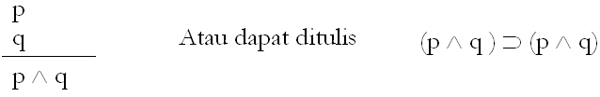
ATURAN PENALARAN DASAR
KONJUNGSI
Jika diketahui proposisi p dan q TRUE maka dapat disimpulkan bahwa penalaran berbentuk konjungsi (p ∧ q) juga akan bernilai TRUE

Slide 28

SIMPLIFIKASI
Jika penalaran berbentuk konjungsi (p ∧ q) bernilai TRUE maka dapat disimpulkan bahwa proposisi unsur pembentuknya, yaitu p dan q TRUE

Slide 29

ADDITION DISJUNGSI
Jika diketahui suatu proposisi p bernilai TRUE maka dapat disimpulkan bahwa proposisi disjungsi dengan proposisi lain juga bernilai TRUE

Slide 30

SILOGISME DISJUNGTIVE
Jika diketahui disjungsi p ∨ q bernilai TRUE dan salah satu proposisi pembentuknya FALSE maka dapat ditarik kesimpulan proposisi yang lain TRUE

Slide 31

MODUS PONEN
Jika kondisional p ⊃ q TRUE; dimana antisendennya TRUE maka dapat disimpulkan bahwa konsekuen harus TRUE

Slide 32

MODUS TOLLENS
Jika kondisional p ⊃ q TRUE; dimana konsekuennya FALSE maka dapat disimpulkan bahwa antisenden harus FALSE

Slide 33
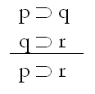
SILOGISME HIPOTETIK
Jika diketahui 2 buah kondisional yang berkesinambungan maka dapat disimpulkan suatu kalimat kondisional yang baru

Slide 34
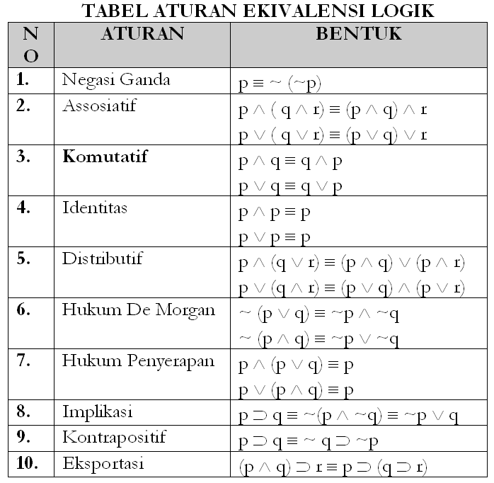

Slide 35
Latihan :
Diketahui :
Jika ibu datang dari pasar, maka ani senang sekali
Ibu datang dari pasar dan membawa kue bolu
Jadi : Ani senang sekali
Apakah kesimpulan tersebut Valid?
Jawab :
Ubah penalaran tersebut menjadi kalimat proposisi
Premis:
Jika ibu datang dari pasar, maka ani senang sekali : p ⊃ q
Ibu datang dari pasar dan membawa kue bolu : p ∧ r
Kesimpulan:
Ani senang sekali : q

Slide 36
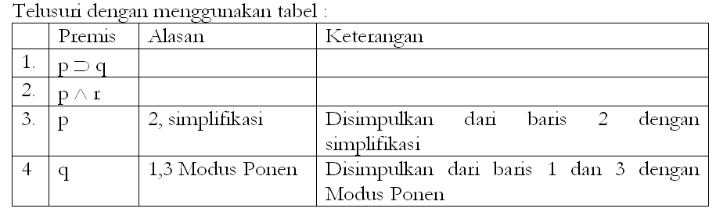

Slide 37
Latihan lagi :
Diketahui :
Ani masuk sekolah atau ani tidak masuk sekolah
Jika ani tidak masuk sekolah maka sekolah pasti libur
Sekolah Tidak Libur
Apa Kesimpulan dari penalaran tersebut ?
Jawab :
Gunakan metode deduksi !
Premis:
Ani masuk sekolah atau ani tidak masuk sekolah : p ∨ ~ p
Jika ani tidak masuk sekolah maka sekolah pasti libur : ~ p ⊃ q
Sekolah Tidak Libur : ~ q

Slide 38
